Slide 1
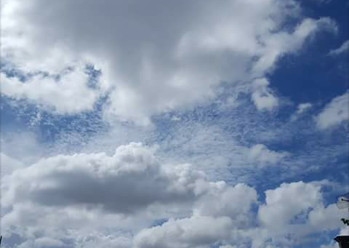

স্বাগতম

Slide 2

শাহরিণা বিণ সুইটি
সহকারি শিক্ষক
৩৯ নং চরমোনাই মাদ্রাসা সরকারি প্রাথমিক বিদ্যালয়।
বরিশাল সদর, বরিশাল।

Slide 3
শ্রেণিঃ ৫ম
বিষয়ঃবিজ্ঞান
বিষয়বস্তুঃ জীবনের জন্য পানি
পাঠাংশঃ পানি চক্র

Slide 4
শিখন ফলঃ
৩.২.১. পানি চক্র ব্যাখ্যাসহ বর্ণনা করতে পারবে।

Slide 5
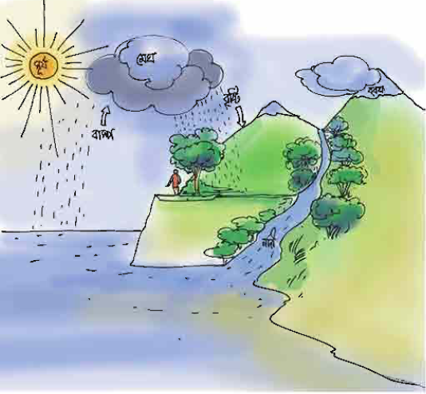
পানি চক্র

Slide 6
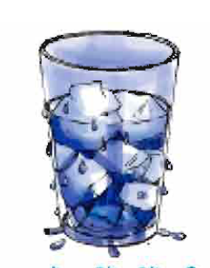
বায়ুতে বাষ্পঃ
গ্লাসের বাইরে ফোঁটা ফোঁটা পানি

Slide 7
বরফের ঠান্ডার কারনে গ্লাসটি ঠান্ডা হয়েছে।আর সে ঠান্ডার পরশে বায়ুর জলীয় বাষ্প ঠান্ডা হয়ে পানি কনায় পরিনত হয়েছে। এভাবেই জলীয় বাষ্প থেকে বৃষ্টি ও শিশির তৈরি হয়।

Slide 8
ভূ-পৃষ্ঠের পানি থেকে জলীয় বাষ্প, জলীয় বাষ্প থেকে মেঘ, মেঘ থেকে বৃষ্টি, হিসেবে পানি আবার ভূ-পৃষ্ঠে ফিরে আসে। এভাবে পানি চক্রাকারে ঘুরে আসাকে পানি চক্র বলে।

Slide 9
পাঠ্য বইয়ের ১৯,২০ পৃষ্ঠা খোল।

Slide 10
দলীয় কাজ
দুটি দলে ভাগ হও।পানি কিভাবে চক্রাকারে ঘুরে আসে, তা ছবি এঁকে চিহ্নিত কর।

Slide 11
মূল্যায়ন
১। পানি কোথা থেকে আসে আবার কোথায় চলে যায়?
উত্তরঃ ভূ-পৃষ্ঠ থেকে আসে এবং ভূপৃষ্ঠে চলে যায়।
২। পানি চক্র বলতে কী বোঝায়?
উত্তরঃ ভূ-পৃষ্ঠের পানি থেকে জলীয় বাষ্প, জলীয় বাষ্প থেকে মেঘ, মেঘ থেকে বৃষ্টি, হিসেবে পানি আবার ভূ- পৃষ্ঠে ফিরে আসে। এভাবে পানি চক্রাকারে ঘুরে আসাকে পানি চক্র বলে।

Slide 12

ধন্যবাদ

